Slide 2
স্বা
গ
স
বা
ই
কে
ত
ম

Slide 3
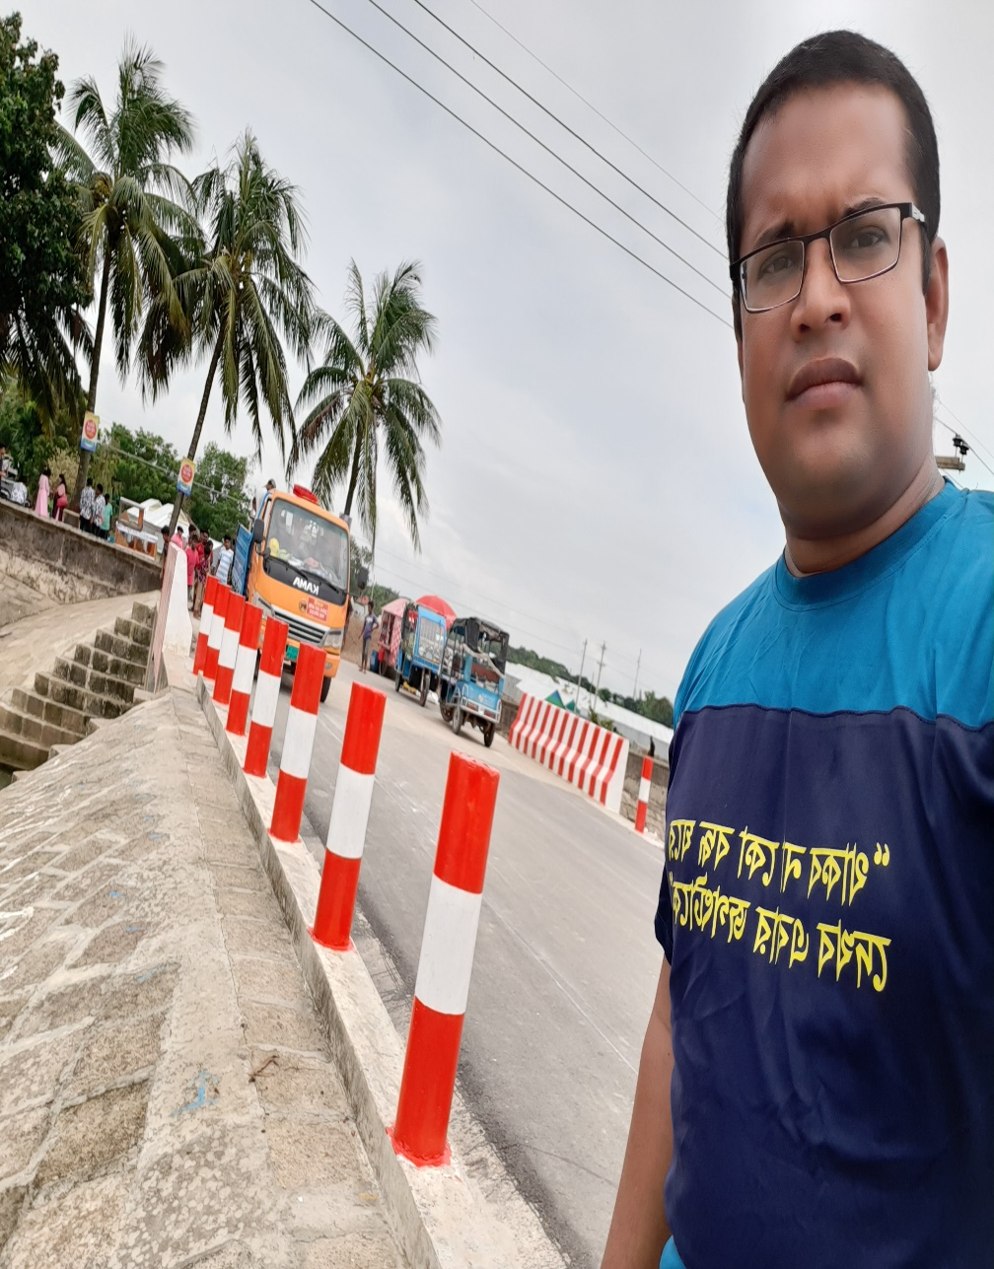
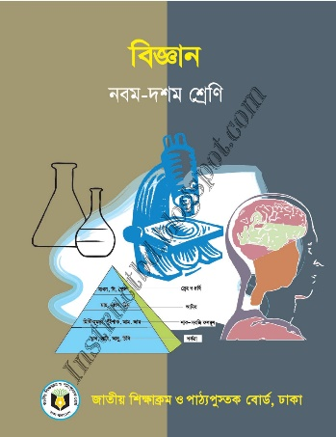
শিক্ষক পরিচিতি
মো:নাজিম উদ্দিন
সহকারী শিক্ষক
আরজত আতরজান উচ্চ বিদ্যালয়,কিশোরগঞ্জ।
মোবাইল:01743721564
Email:mdnazim.aahs@gmail.com
শ্রেণি: নবম/দশম
বিষয়: বিজ্ঞান
অধ্যায়: ২য়
পাঠ: 01
সময়: ৪০ মি.

Slide 4
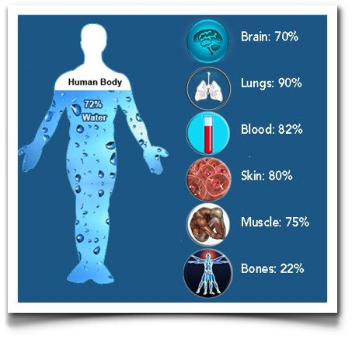
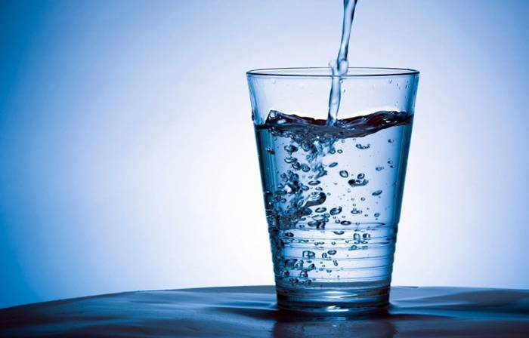
পাঠ পরিচিতি
$$H_{2}O$$
জীবনের জন্য পানি

Slide 5
শিখনফল
পানি কী বলতে পারবে। পানির গঠন ও বৈশিষ্ট্য ব্যাখ্যা করতে পারবে।
পানির উৎস ও উৎস সমূহের হুমকি ব্যাখ্যা করতে পারবে।
পানি বিশুদ্ধকরণের বিভিন্ন পদ্ধতি ব্যাখ্যা করতে পারবে।
পানি দূষণের কারণ ও প্রতিকার সমূহ ব্যাখ্যা করতে পারবে।
পানি প্রবাহের সর্বজনীন ও আন্তর্জাতিক নিয়মনীতি ব্যাখ্যা করতে পারবে।

Slide 6
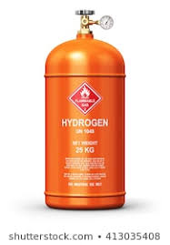
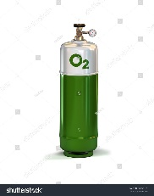
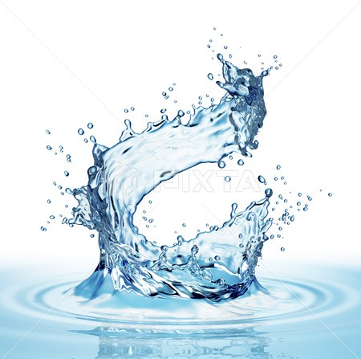
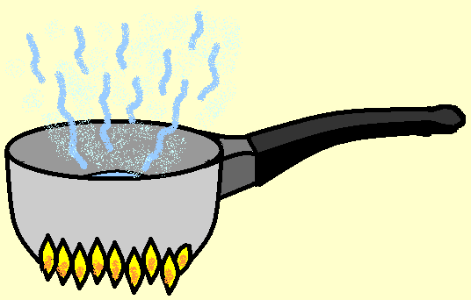
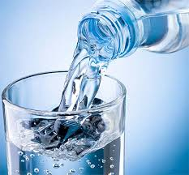
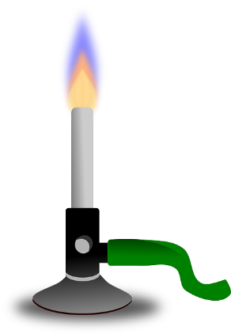
পানি ও এর বৈশিষ্ট্য
হাইড্রোজেন ও অক্সিজেন নামক দুটি মৌলিক পদার্থের সমন্বয়ে যে যৌগিক পদার্থ সৃষ্টি হয় তাকে পানি বলে। পৃথিবীর চার ভাগের তিন ভাগই পানি। পানির রাসায়নিক সংকেত $H_{2}O$
O
O
2
H
O
H
H
H
$$H_{2}O$$
পানির বৈশিষ্ট্য
বিশুদ্ধ পানি বর্ণহীণ, গন্ধহীন ,স্বাদহীন ও নিরপেক্ষ যৌগিক পদার্থ।
হাইড্রোজেন ও অক্সিজেন মৌলিক পদার্থ বিদ্যমান থাকে।
পোলার বৈশিষ্ট্য সম্পন্ন। তড়িৎ পরিবাহী।
গলনাংক ০ ডিগ্রী সেলসিয়াস ও স্ফুটনাংক ১০০ ডিগ্রী সে.।
৪ ডিগ্রী সে. তাপমাত্রায় পানির ঘনত্ব সবচেয়ে বেশি ১ গ্রাম/সিসি। ১ কিউবিক পানির ভর ১০০০ কেজি।

Slide 7
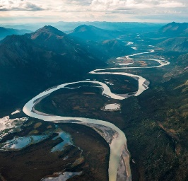
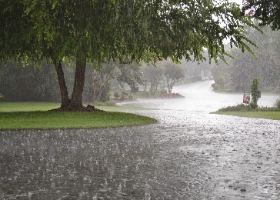
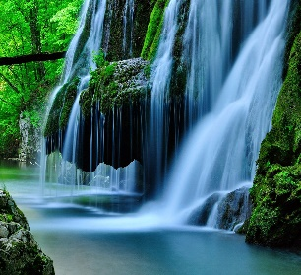
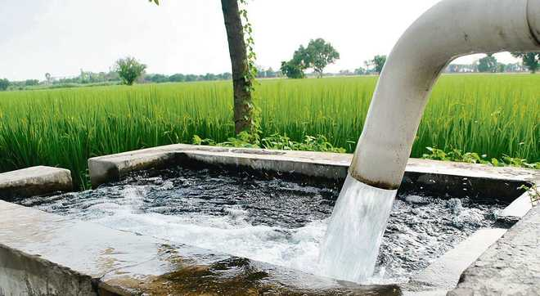
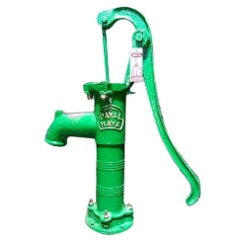
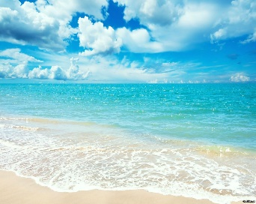
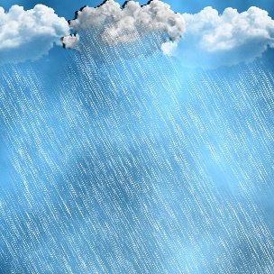
পানির উৎস ও উৎস সমূহের হুমকি
নদী নালা, খাল-বিল
১. বন্যা ও মাটির ক্ষয়জনিত।
২. নদী দখল
ঝর্ণা
বৃষ্টি
৩. নদীতে বন্যা নিয়ন্ত্রণ বাঁধ।
৪. অপরিকল্পিত বর্জ্য ব্যবস্থাপনা।
৫. পানির গতিপথ পরিবর্তন ।
অগভীর ও গভীর নলকূপ
সাগর ও মহাসাগর
৬. পানি একটি মৌলিক অধিকার।
আমাদের বিশাল পানি সম্পদের ভান্ডার থাকলেও সত্যিকারের ব্যবহার যোগ্য পানি সম্পদের পরিমাণ সীমিত। এ অবস্থায় পানির উৎস সংরক্ষণে সজাগ না হলে আমাদের ভয়াবহ সমস্যার সম্মুখীন হতে হবে । শহরায়ন ও নগরায়নের প্রভাবে পানির উৎস নষ্ট হলে আমাদের সকল উন্নয়ণ কর্মকান্ড হূমকির মধ্যে পরে যাবে।

Slide 8
পানির বৈশিষ্ট্য নিরুপনের মানদন্ড সমূহ
১.
বর্ণ ও স্বাদ: পানির বর্ণ ও স্বাদ নেই। জলজ উদ্ভিদ ও প্রাণীর জন্য এমন বৈশিষ্ট্য প্রয়োজন।
2.
ঘোলার পরিমাণ: ঝড়,বৃষ্টি, নদী ভাঙ্গন ইত্যাদি কারণে মাটি পানিতে পড়ে পানি ঘোালা করে ফলে জলজ পরিশেব নষ্ট হয়। জলজ প্রাণীর সালোকসংশ্লেষণে সমস্যা হয়।
3.
তেজস্ক্রিয় পদার্থের উপস্থিতি: এটা জলজ জীবে ক্যান্সার সৃষ্টি করে। তাই এই পদার্থের উপস্থিতি পানিতে কম্য নয়।
4.
ময়লা আবর্জনা: জলজ পরিবেশ ময়লা আবর্জনা মুক্ত হতে হবে। কারণ তা নাহলে ঐখান থেকে জীবাণু সৃষ্টি হবে।
5.
দ্রবীভূত অক্সিজেন: পানিতে অক্সিজেন এর উপর জলজ প্রাণীর বেচেঁ থাকা নির্ভর করে। তাই পানিতে পযার্প্ত দ্রবীভূত অক্সিজেন থাকা প্রয়োজন।১লি.পানিতে ৫মি.গ্রা. অক্সিজেন থাকা আবশ্যক।
6.
তাপমাত্রা, পিএইচ ও লবণাক্ততা: ঐ তিনটি বৈশিষ্ট্য পানির মানদন্ড নির্ণয়ে গুরুত্বপূর্ণ ভূমিকা পালন করে। নির্দিষ্ট মাত্রার চেয়ে কম বেশি হলে সমস্যা হবে।

Slide 9
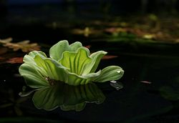
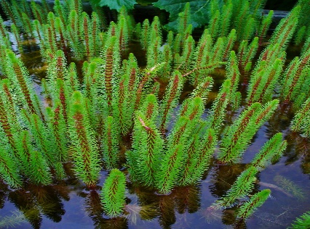
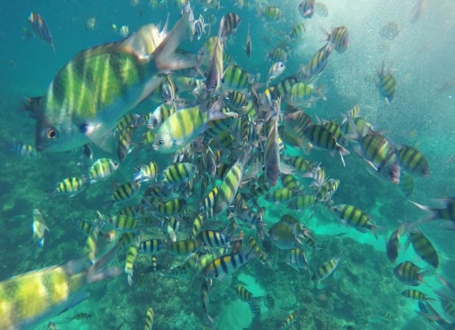
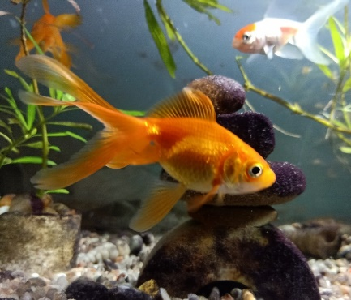
পানির প্রয়োজনীয়তা বা গুরুত্ব
সকল জলজ উদ্ভিদ ও প্রাণীর বাসস্থানের প্রথম ও প্রধান উপকরণ পানি। পানি ব্যাতীত জলজ জীবের উপস্থিতি কল্পনা করা যায় না।
জীবের দেহ গঠনের প্রধান অপরিহার্য উপাদান পানি। পানির অপর নাম জীবন। আমাদের দেহ গঠনের 72% পানি। জল ও স্থল এর সকল জীবকূল পানির উপর নির্ভর করে বেচেঁ থাকে। যেখানে পানি নেই সেখানে কোন গণবসতি গড়ে ওঠে না। জমি চাষাবাদে সেচ বা পানির ভূমিকা অপরিসীম। স্থলজ উদ্ভিদ মূলের সাহায্যে পানি শোষণ করে। জলজ উদ্ভিদ দেহ ছিদ্র ও মূলের সাহায্যে এবং প্রাণী গুলো ফুলকার সাহায্যে পানিতে থেকে অক্সিজেন নিয়ে বেচেঁ থাকে। মরুভুমি এলাকায় পানির অভাবে জীবন অতিষ্ট ও গাছ পালা খুবই কম। পৃথিবীর 75 ভাগ পানি হলেও 97 ভাগ লবণাক্ত। আামাদের স্বাদু পানির খুব অভাব। এজন্যে পানির পুনরাবর্তন খুব গুরুত্বপূর্ণ। বৃষ্টি ও জোয়ারের মাধ্যমে পানি ফিরে আসে। এছাড়াও ভূপৃষ্ঠের গভীরের পানি উত্তোলনের মাধ্যমে ব্যবহার করতে পারি। পরিবেশ সংরক্ষণে পানি গুরুত্বপূর্ণ ভূমিকা পালন করে।
This Photo by Unknown Author is licensed under CC BY-SA

Slide 10
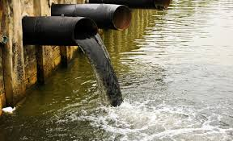
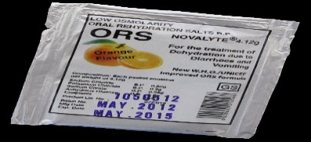
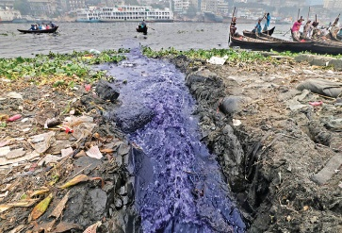
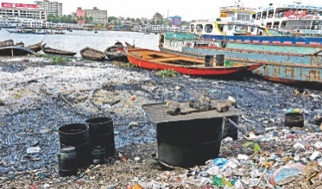
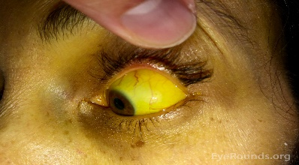
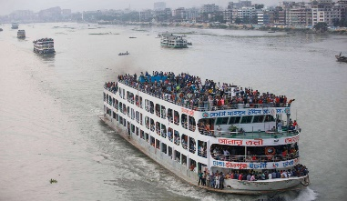
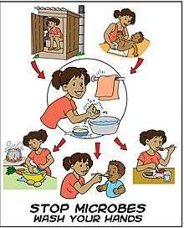
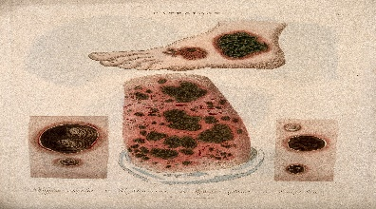
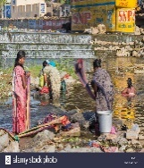
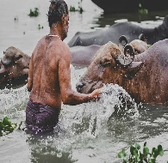
পানি দুষণ ও এর প্রভাব
কল-কারখানার বর্জ্য
ডায়রিয়া
অতিরিক্ত শৈবাল, এসিড বৃষ্টি ও পানিতে বিদ্যমান ধাতব পদার্থ যেমন: আর্সেনিক ,পারদ, সীসা এছাড়াও তেজস্ক্রিয় রশ্মি পানি দুষিত করে।
শহরের পয়নিষ্কাশন ও ড্রেনেজ এর বর্জ্য
আমাশয়
পানিতে ধাতব পদার্থ পারদের কারনে মস্তিষ্ক বিকল, ত্বকের ক্যান্সার ও বিকালঙ্গ হয় এবং আর্সেনিকের কারনে আর্সেনেকোসিস ও ক্যান্সার হয়।
ঝড় বাতাসের মাধ্যমে আগত ও মানুষের ব্যবহৃত ময়লা আবর্জনা
জন্ডিস
পানিতে অতিমাত্রায় সীসা বিতৃঞ্চাবোধ বা খিটখিটে মেজাজ,শরীর জ্বালাপোড়া, রক্তশূন্যতা, কিডনী বিকল ও মস্তিষ্ক বিকল হতে পারে।
পানিতে চলমান সকল প্রকার নৌযান কর্তৃক নির্গত বর্জ্য
কলেরা
পানিতে বিওডি বা দ্রবীভূত অক্সিজেন লেবেল কমে গেলে জলজ জীব মারা য়ায়।এজন্য ১৯৬০ সালে আমেরিকার ওহাই রাজ্যের ইরি হৃদ মারা য়ায়।
পানিতে অতিমাত্রায় কাপড় ধোয়া ও গবাদি পশু গোসল করানো।
চর্মরোগ
This Photo by Unknown Author is licensed under CC BY-NC-ND
This Photo by Unknown Author is licensed under CC BY-SA
This Photo by Unknown Author is licensed under CC BY-SA

Slide 11
পানি দুষণ প্রতিরোধ কৌশল ও নাগরিকের দায়িত্ব
জোড়ায় কাজ:- পানি দুষণ প্রতিরোধের কৌশল কী কী হতে পারে এবং তোমার দায়িত্ব কী খাতায় লেখ।
জলাভূমি রক্ষা
বৃষ্টির পানি নিয়ন্ত্রণ
জনসচেতনতা
শিল্প করখানার বর্জ্য পরিশোধন
মাটির ক্ষয়জনিত দুষণ প্রতিরোধ
উন্নয়ণ কর্মকান্ডে পানির অপব্যবহার বন্ধকরণ

Slide 12
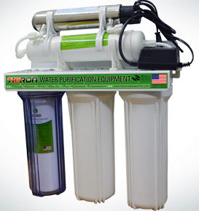
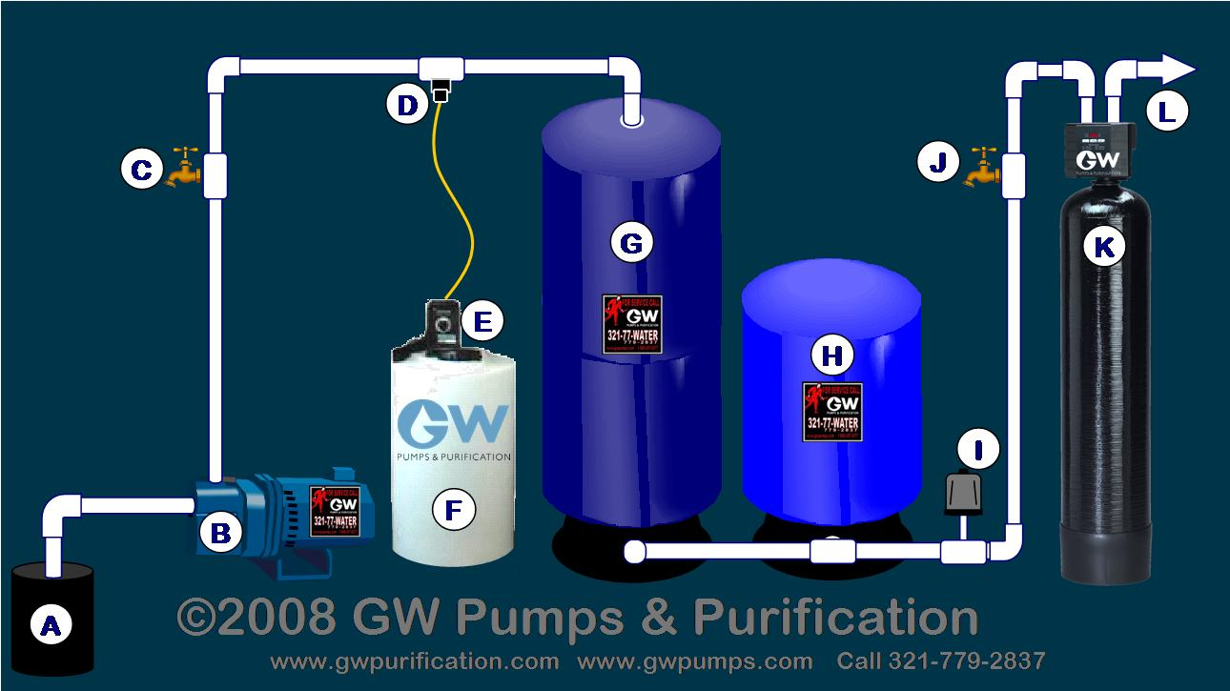
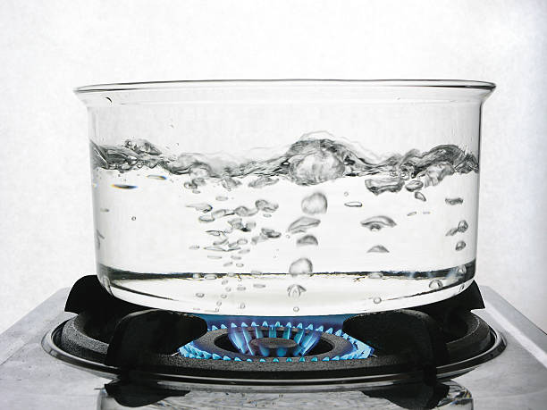
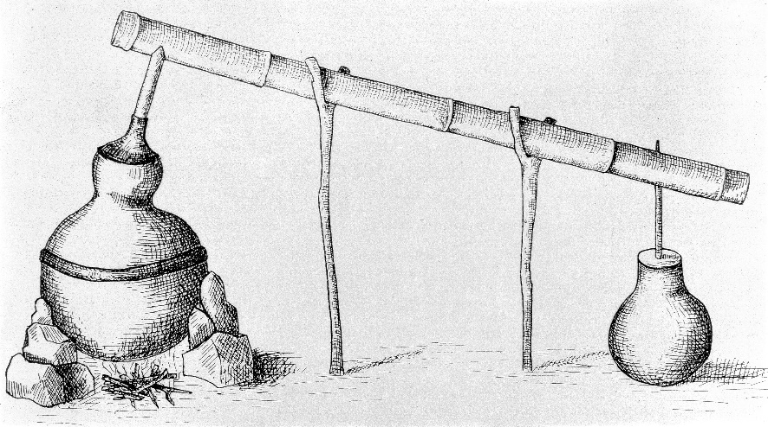
পানি বিশুদ্ধকরণ পদ্ধতি সমূহ
ময়লা আবর্জনা যুক্ত দুষিত পানিকে বালুর মধ্যে দিয়ে প্রবাহিত করে পানি বিশুদ্ধ করণ কে পরিস্রাবণ পদ্ধতি বলে। যেমন: আধুনিক ফিল্টার যন্ত্র।
ক্লোরিন গ্যাস বা ক্লোরিন যুক্ত রাসায়নিক পদার্থ ব্যবহার করে দুষিত পানি বিশুদ্ধকরণ কে ক্লোরিনেশন বলে। এতে ব্লিচিং পাউডার, সোডিয়াম হাইপোক্লোরাইড ব্যবহার করা হয়। এছাড়াও ওজন অক্সিজেন ও অতিবেগুনী রশ্মি প্রয়োগ করে জীবাণু ধ্বংস করা য়ায়।
ক্লোরিনেশন
পরিস্রাবণ
তাপ প্রয়োগে পানি বিশুদ্ধকরণ।
তাপ দিয়ে পানিকে বাষ্প করে ঘন করা।
স্ফুটন
পাতন = বাষ্প + ঘনীভবন

Slide 13
পানিতে বৈশ্বিক উষ্ণতার প্রভাব
লবণাক্ততা
বৈশ্বিক তাপমাত্রা বৃদ্ধিতে সমুদ্রের পানি বেড়ে যাওয়ায় লবণাক্ত পানি নদ-নদী ,খালবিলে ছড়িয়ে পড়বে। একারনে অক্সিজেনের ঘাটতিতে জীব সম্প্রদায় ক্ষতিগ্রস্থ হবে।
বৃষ্টিপাত
বৈশ্বিক উষ্ণতার ফলে বৃষ্টিপাতের ভারসাম্য নষ্ট হয়ে যাবে। কোথাও বৃষ্টি বেশি হবে আবার কোথাও কম হবে। নাতিশীতোষ্ণ অঞ্চলে বৃষ্টিপাত কমে যাবে। অসময়ে বন্যা হবে।
সামুদ্রের পানির উচ্চতা বৃদ্ধি
বৈশ্বিক উষ্ণতার ফলে সমুদ্রের পানি বেড়ে যাবে । এর কারনে নিম্নাঞ্চল প্লাবিত হবে।
বৈশ্বিক সমস্যা
তাপমাত্রা বৃদ্ধির ফলে হিমালয়ের বরফ গলে যাচ্ছে। উক্ত কারনে সমুদ্র পৃষ্ঠের উচ্চতা বৃদ্ধি পাচ্ছে। বিশ্বের নিম্নাঞ্চল প্লাবিত হচ্ছে। লবণাক্ততার পরিমাণ বেড়ে যাচ্ছে। দিন দিন জলবায়ু জনিত শরনার্থী বেড়ে যাচ্ছে। বিভিন্ন অঞ্চলে মরুকরণ ও খরা দেখা দিচ্ছে।
বাংলাদেশের সমস্যা
গ্রীষ্মকালে অনেক বেশি গরম পড়ে। তাপমাত্রা ৪৭ ডিগ্রী সে. পযর্ন্ত উঠে যায়। শীতকালে বেশি বৃষ্টি হয়। লেট করে শীত আসে। অসময়ে বন্যা হচ্ছে।

Slide 14
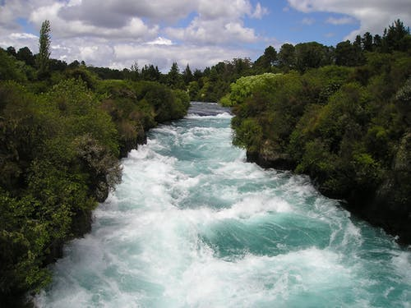
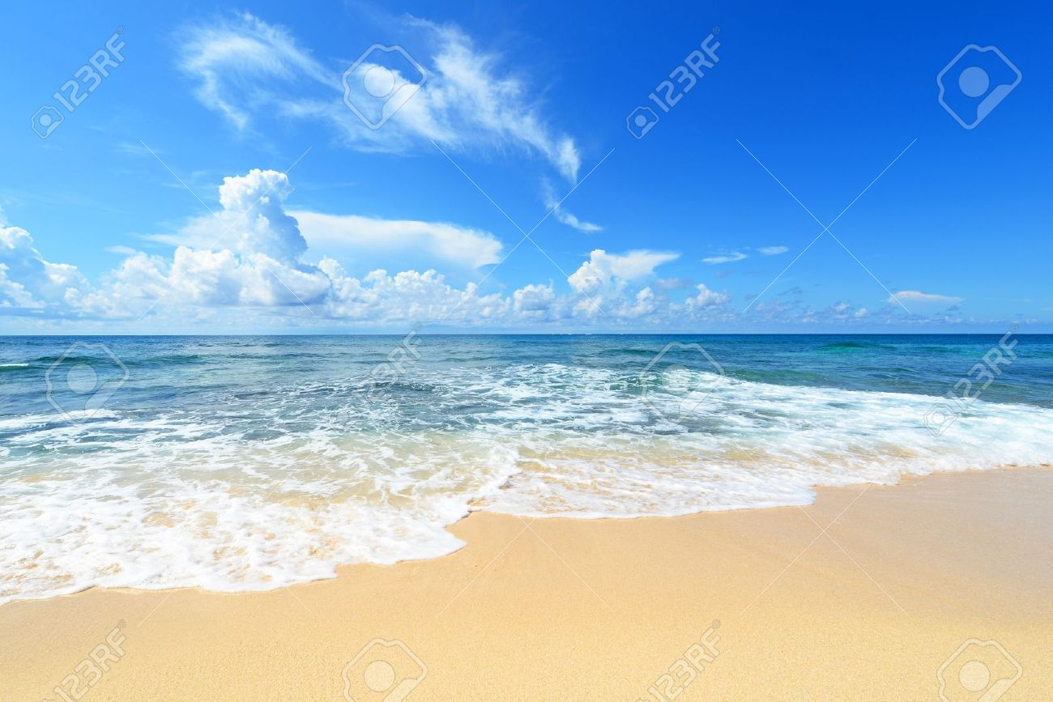
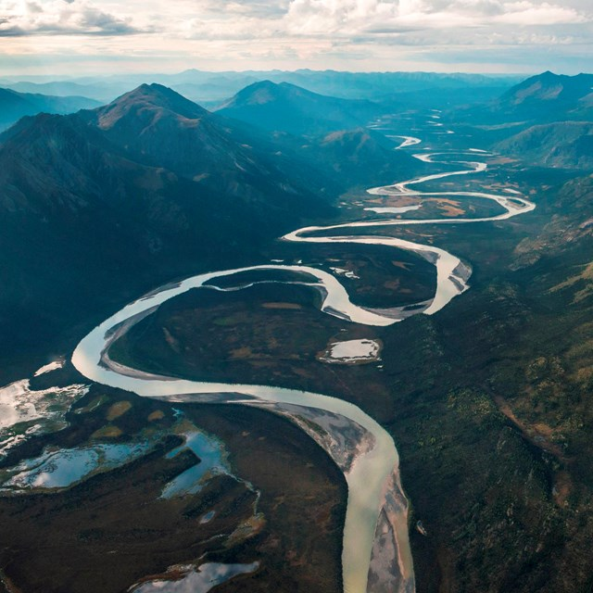
পানি প্রবাহের সর্বজনীনতা ও আন্তর্জাতিক নিয়মনীতি
বিভিন্ন দেশের ভৌগোলিক সীমারেখার মধ্য দিয়ে প্রবাহিত নদ-নদী, সাগর ও মহাসাগরের পানি প্রবাহ থাকবে নিজস্ব গতিপথ অনুযায়ী। কোন দেশ নিজ ভৌগোলিক সীমারেখায় কোনরুপ বাধঁ বা পানির গতিপথ পরিবর্তন করতে পারবে না। একেই পানি প্রবাহের সর্বজনীনতা বলে। জাতিসংঘ ১৯৯৭ সালে এ বিষয়ে পানিবন্টনের আর্ন্তজাতিক সমঝোতা চুক্তি তৈরি করেন।
রামসার কনভেশন
১৯৭১ সালে ২ ই ফেব্রুয়ারি ইরানের রামসারে ইউনিস্কো কর্তৃক জলাভূমি সংক্রান্ত যে সিদ্ধান্ত গুলো নেওয়া হয়েছিল তাকে রামসার কনভেশন বলে। ১৯৭৩ সালে বাংলাদেশ এই সমঝোতায় স্বাক্ষর করেন। ১৯৮২ ও ১৯৮৭ সালে এটিকে সংশোধন ও পরিমার্জন করা হয়।
হেলসিংকি নিয়ম/Internatioal Water Course Convention
The International Law Association বা আন্তর্জাতিক আইন সমিতি ১৯৬৬ সালে ফিনল্যান্ডের হেলসিংকিতে আন্তর্জাতিক নদী সমূহের পানি ব্যবহারের ৫২ তম সম্মেলনে একটি রিপোর্ট গ্রহণ করা হয় । একে হেলসিংকি নিয়ম বলে। পরবর্তীতে জাতিসংঘের আন্তর্জাতিক আইন কমিশন আন্তর্জাতিক পানি ব্যবহারের জন্য একটি চুক্তি তৈরি করে যা ১৯৯৭ সালে ২১ শে মে জাতিসংঘের সাধারণ সভায় কনভেনশন হিসাবে গ্রহণ করা হয়। একে আন্তর্জাতিক ওয়াটিার কোর্স কনভেনশন বলে। এর ফলে কোন দেশ একক ভাবে পানি ব্যবহার করতে পারবে না।

Slide 15
প্রশ্ন উত্তর পর্ব
১. পানির সংকেত কী ?
উত্তর: $H_{2}O$
২. জীবের গঠনে কোন উপাদান সবচেয়ে বেশি থাকে ?
উত্তর: পানি।
৩. পানির ঘনত্ব কখন সবচেয়ে বেশি ?
উত্তর: ৪ ডিগ্রী সে. তাপমাত্রায়।
৪. ১ কিউবিক পানির ভর কত?
উত্তর: ১০০০ কেজি।
৫. পানির গলনাংক ও স্ফুটনাংক কত ?
উত্তর: গলনাংক ০ ও স্ফুটনাংক ১০০$℃$।
৬. বিওডি কী ?
উত্তর: বায়োলজিক্যাল অক্সিজেন ডিমান্ড
৭. ১ লিটার পানিতে কত মি.গ্রা অক্সিজেন থাকা প্রয়োজন ?
উত্তর: ৫
৮. ব্লিচিং পাউডারের সংকেত কী ?
উত্তর: Ca(ocl)cl।
৯. বাষ্প + ঘনীভবন = কী ?
উত্তর: পাতন
১০. রামসার কনভেনশন কবে গৃহীত হয়?
উত্তর: ১৯৭১ সালে ২ ই ফেব্রুয়ারি

Slide 16
বাড়ির কাজ
পানি বিশুদ্ধকরণ পদ্ধতি সমূহ ব্যাখ্যা কর।
পানি দূষনের কারণ , এর প্রভাব ও প্রতিরোধ কৌশল ব্যাখ্যা কর।

Slide 17
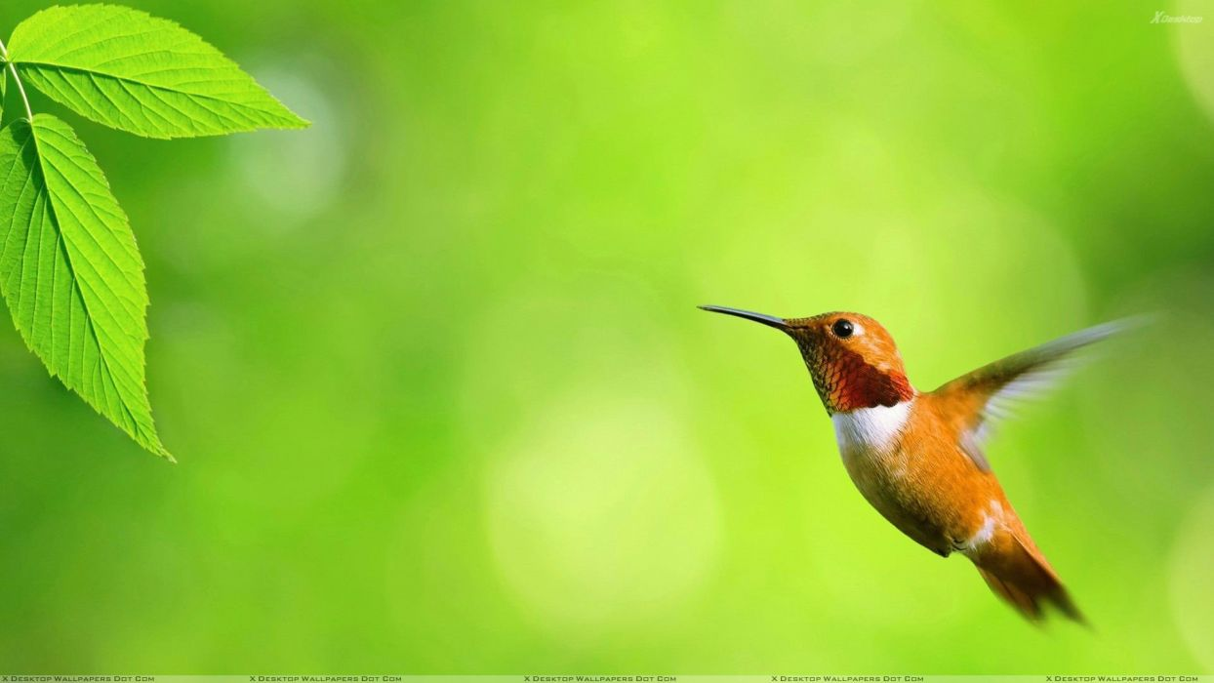
ধন্যবাদ

